Slide 1
TCP/IP 기반 패킷 기록 프로그램 구현
SK VIP 1
2021304016 김어진
2021305022 김호중
2021304056 이강찬

Slide 2
Table of Contents
Architecture
Raspberry Pi 4
Arduino Uno
Nvidia Jetson Nano
Source Code

Slide 3
Architecture

Slide 4
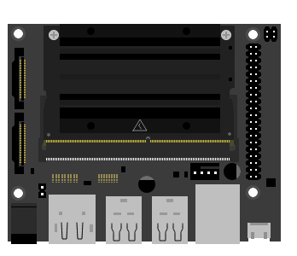


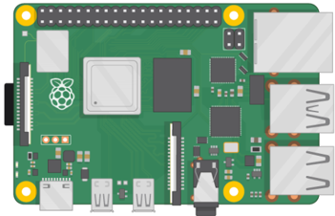
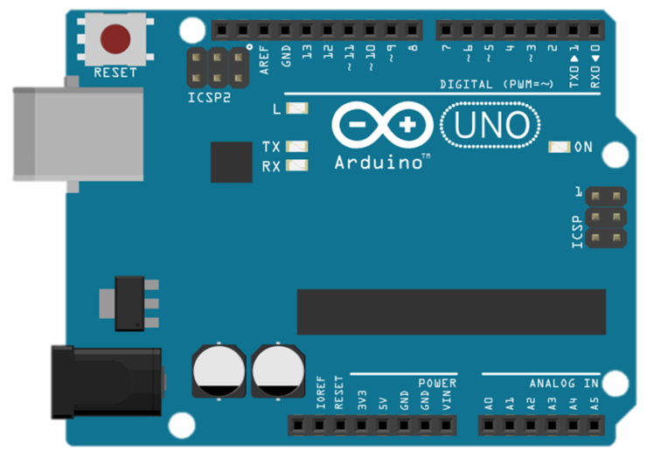




Architecture
Photo Register
Google Cloud Platform
Raspberry Pi 4
Jetson Nano
Arduino Uno
InfluxDB
Grafana
LED
7” Display

Slide 5
Raspberry Pi 4

Slide 6
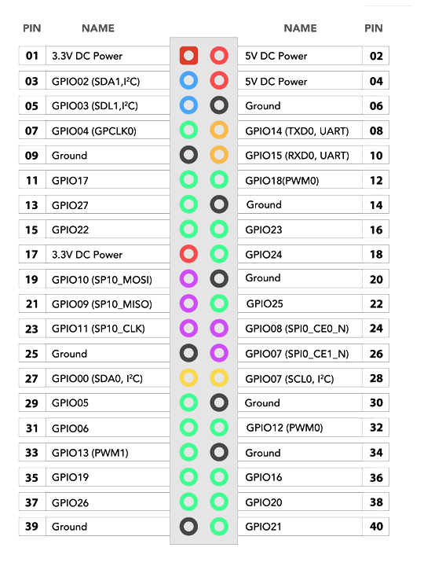
GPIO
입출력 등의 동작이 사용자에 의해 제어될 수 있는 인터페이스
전기 신호로 외부 모듈과 통신하는 역할
2 x 20개로 총 40개의 핀이 내장
시리얼 통신 방식 중 한가지인 SPI를 사용
MOSI : master out slave in, Raspberry 출력
MISO : master in slave out, Raspberry 입력
CLK : clock, 동기화
CE0 : chip enable, slave 장치 선택

Slide 7
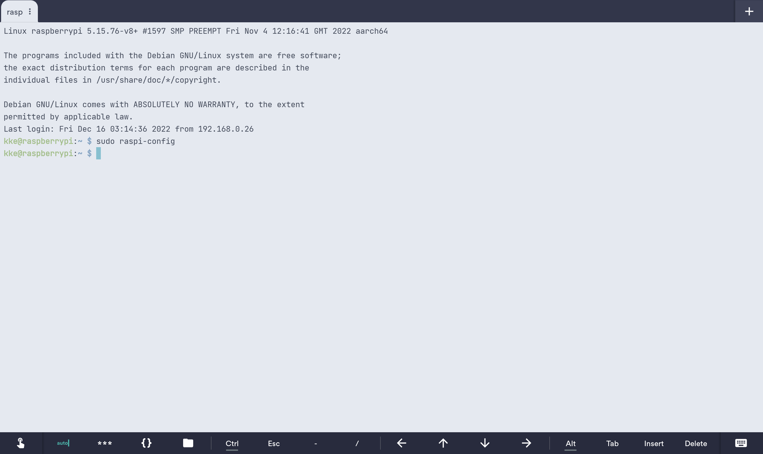
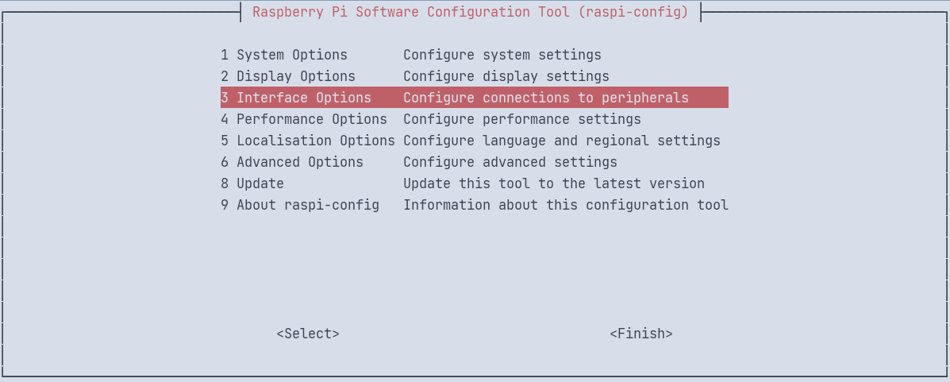
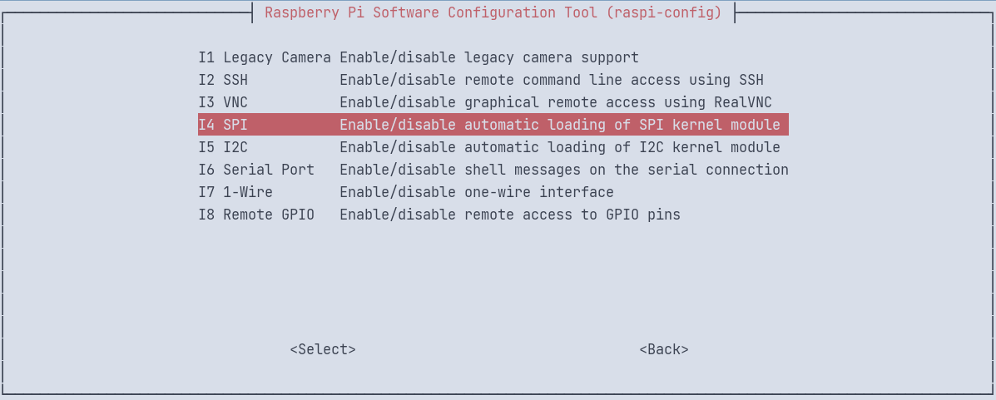
Enable SPI
기본적으로 비활성화된 SPI를 활성화

Slide 8
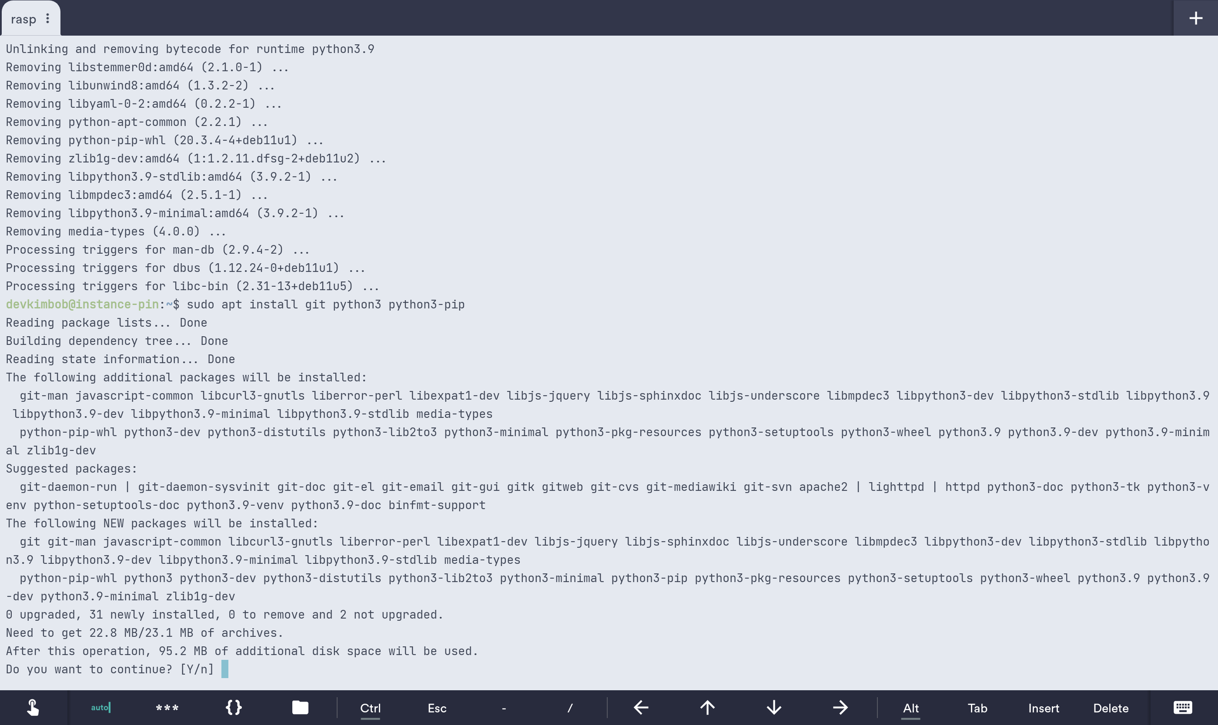
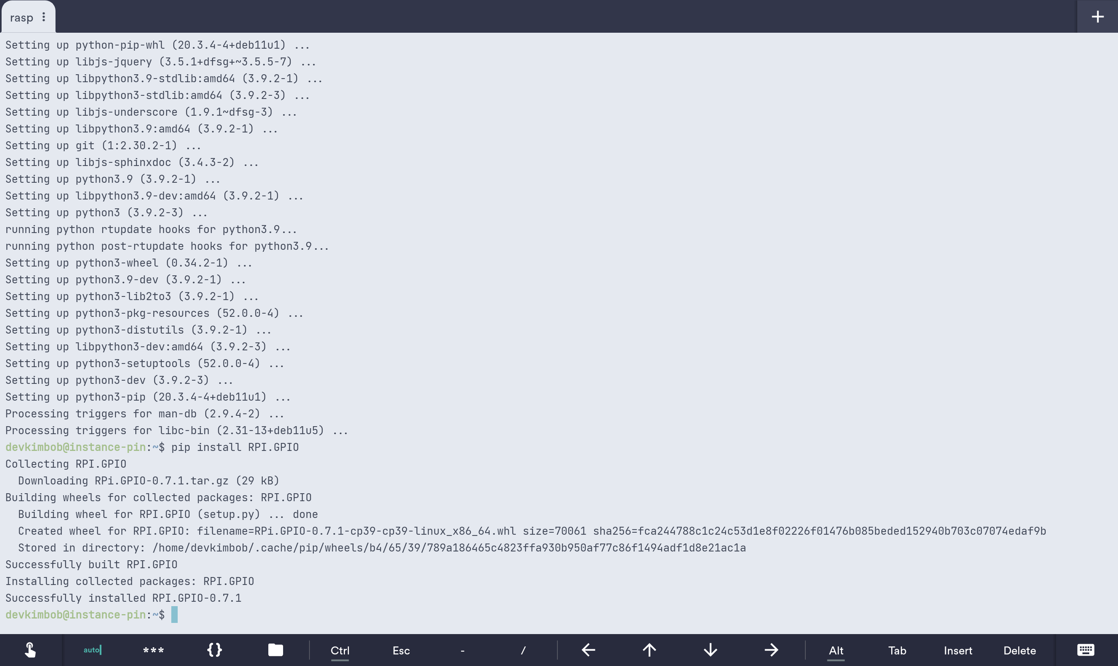
Package
git, python, pip, RPI.GPIO 설치

Slide 9
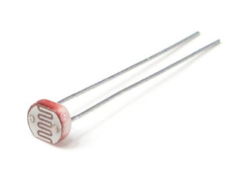
Sensor
조도센서(Photoregister)
조도 값에 따라서 저항이 변하는 가변저항
저항 값은 밝기 값에 반비례
아날로그 값을 디지털 값으로 변환하는 과정이 필요

Slide 10
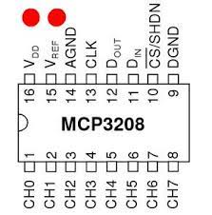
MCP3208 ADC
아날로그 값을 디지털 값으로 변환해주는 역할
VDD, VREF : 공급전압
AGND, DGND : 접지
CLK : 동기화 클럭
DOUT : 디지털 출력
DIN : 디지털 입력
CS : 채널선택
CH0 ~ CH7 : 아날로그 입력채널

Slide 11
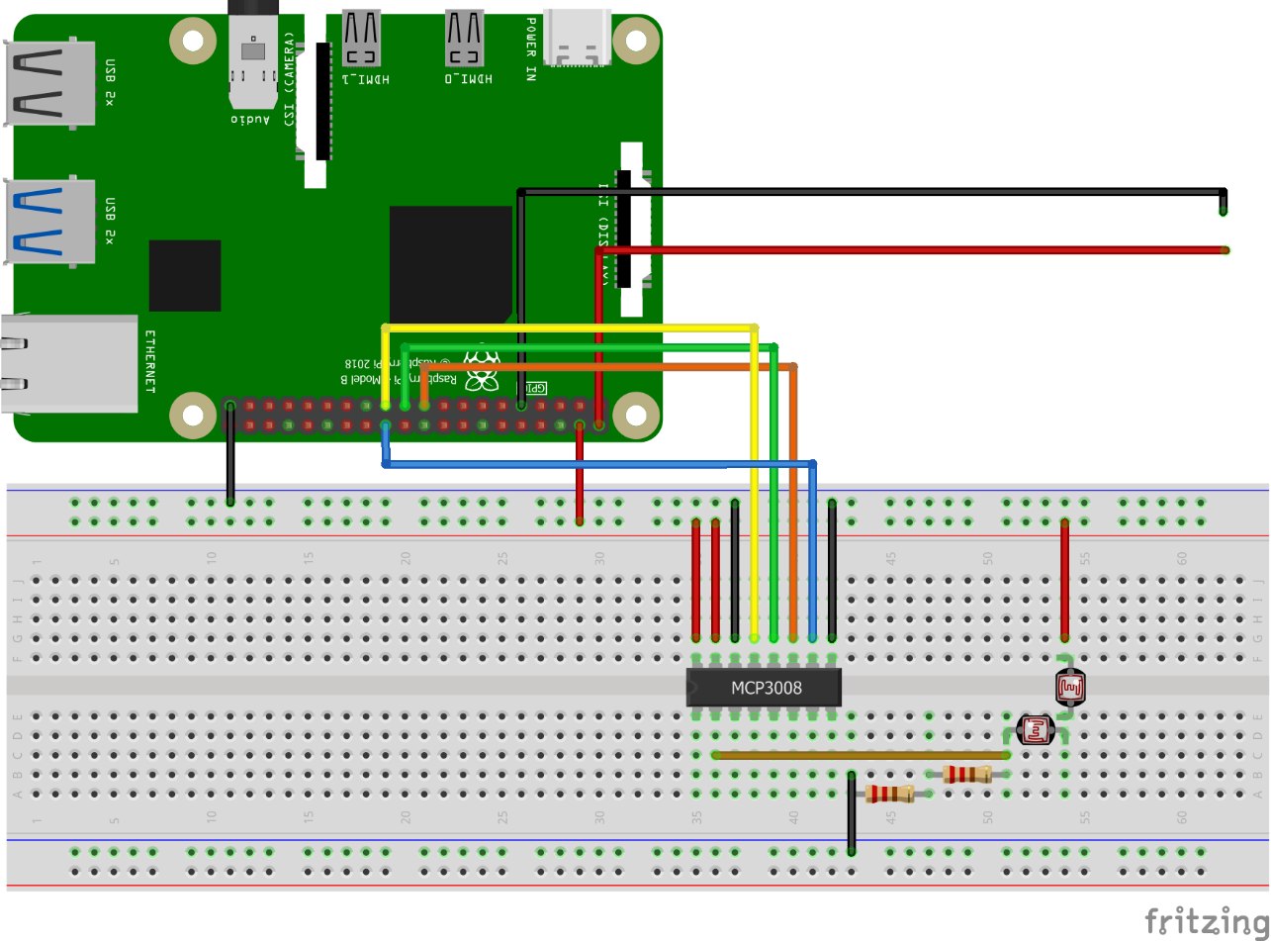
Circuit Board
조도센서로 측정한 밝기(Reading)를 Arduino와 Nano로 송신
Arduino : Reading을 그대로 송신
Nano : Reading을 패킷에 넣어 송신
src_ip : 송신 IP
dst_ip : 수신 IP
src_port : 송신 port
dst_port : 수신 port
data : Reading
MCP3208

Slide 12
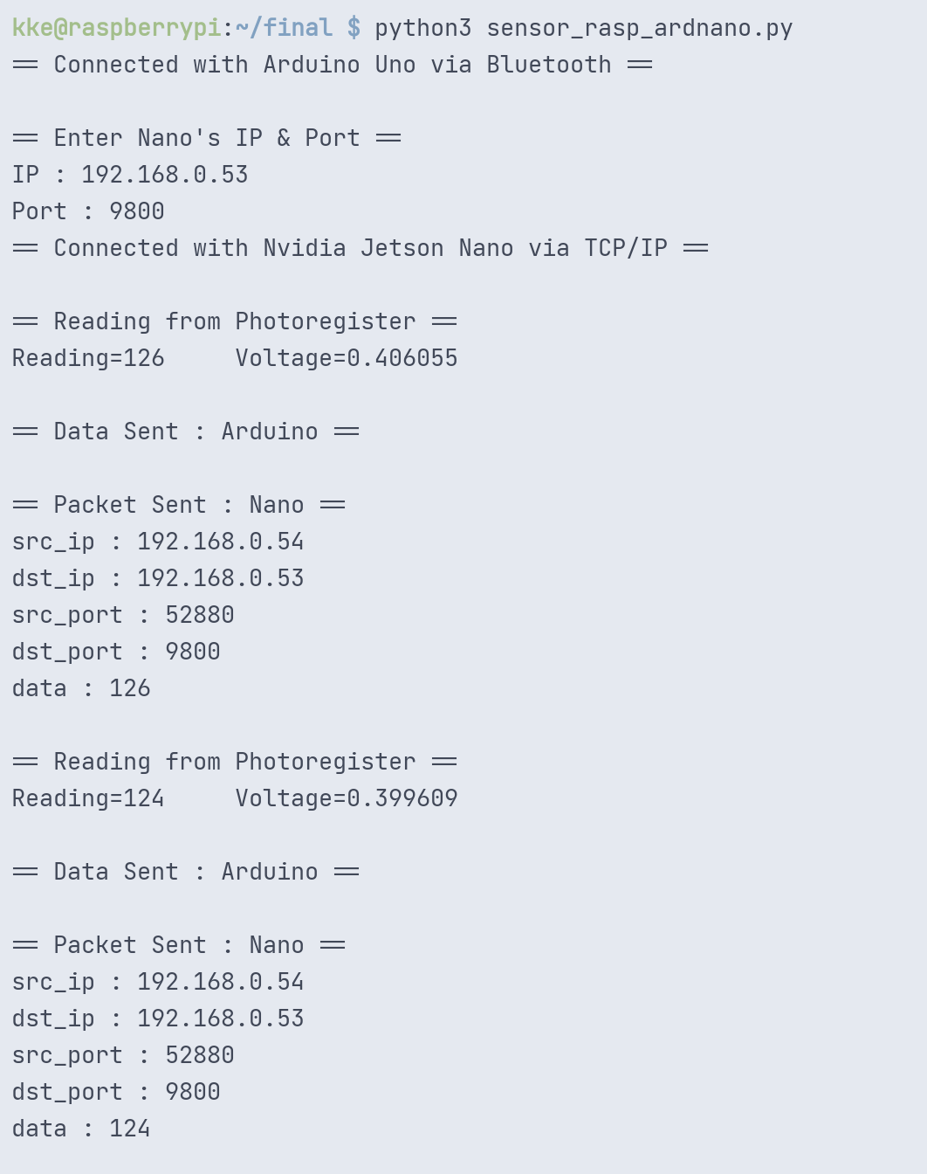
Execution
Arduino와 블루투스로 연결
Nano와 TCP/IP로 연결
조도센서로부터 값 수신
Arduino와 Nano로 값 및 패킷 송신

Slide 13
Arduino Uno

Slide 14
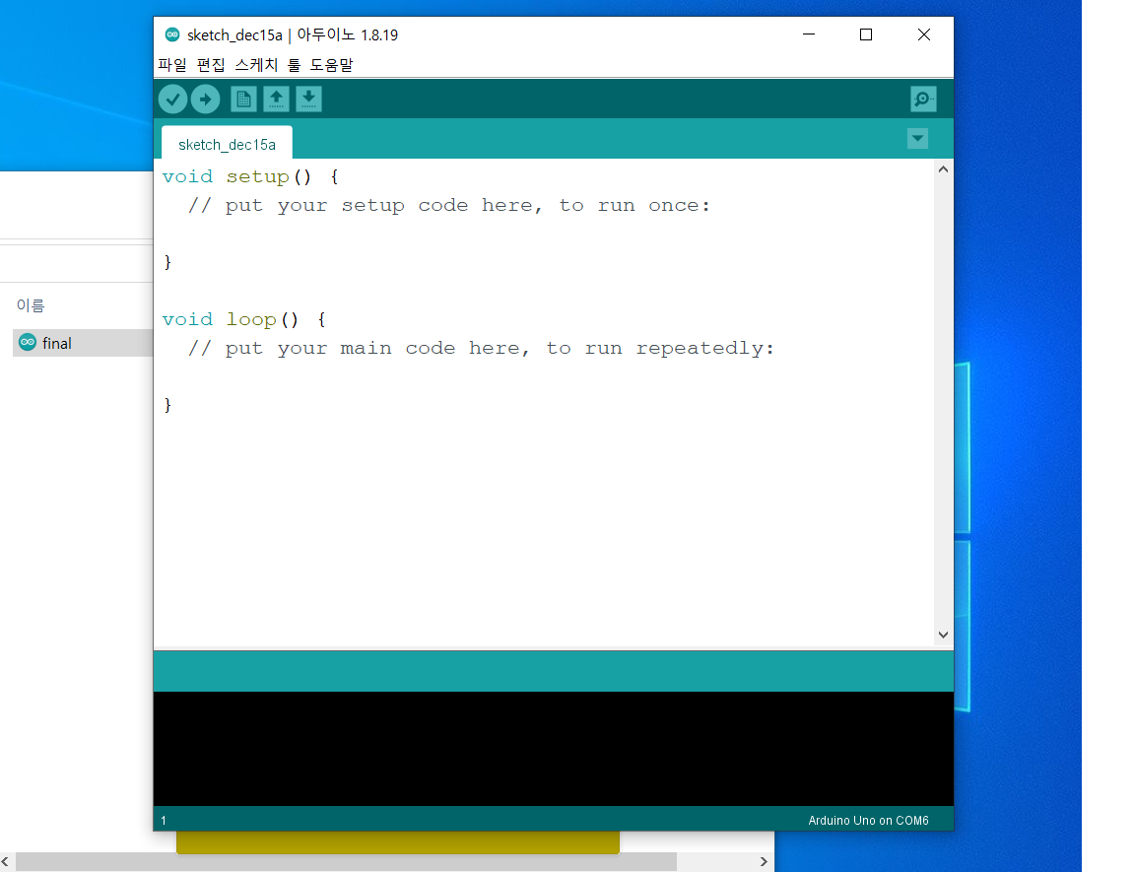
Arduino IDE
Arduino Uno에서 실행될 코드를 작성하는데 사용
코드 업로드

Slide 15
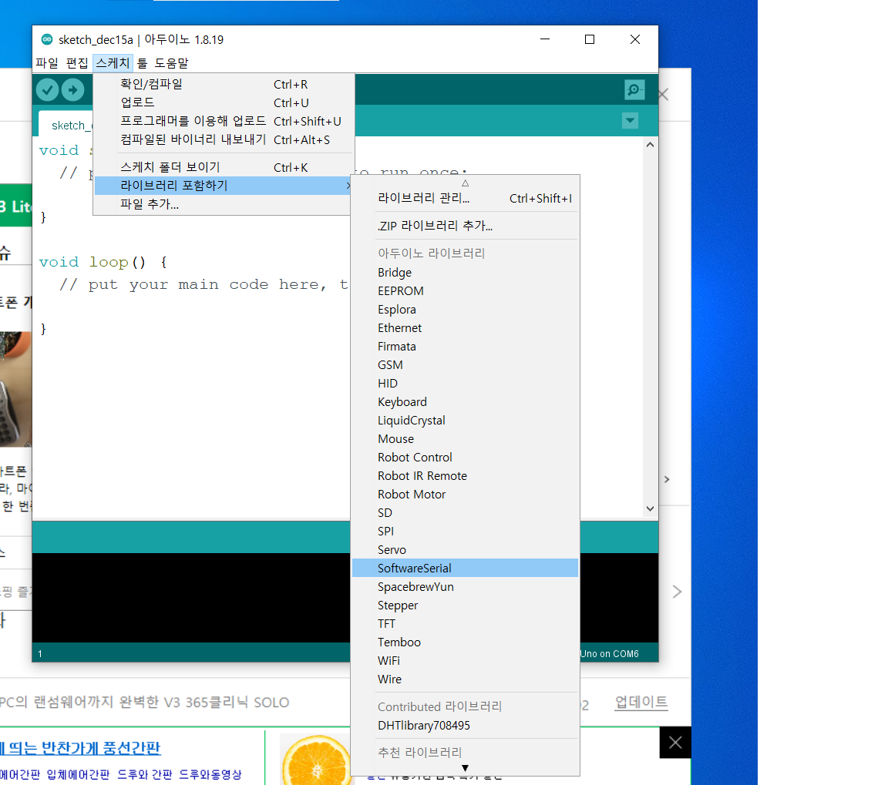
SoftwareSerial
디지털 핀을 시리얼 포트로 사용하게 해주는 라이브러리

Slide 16
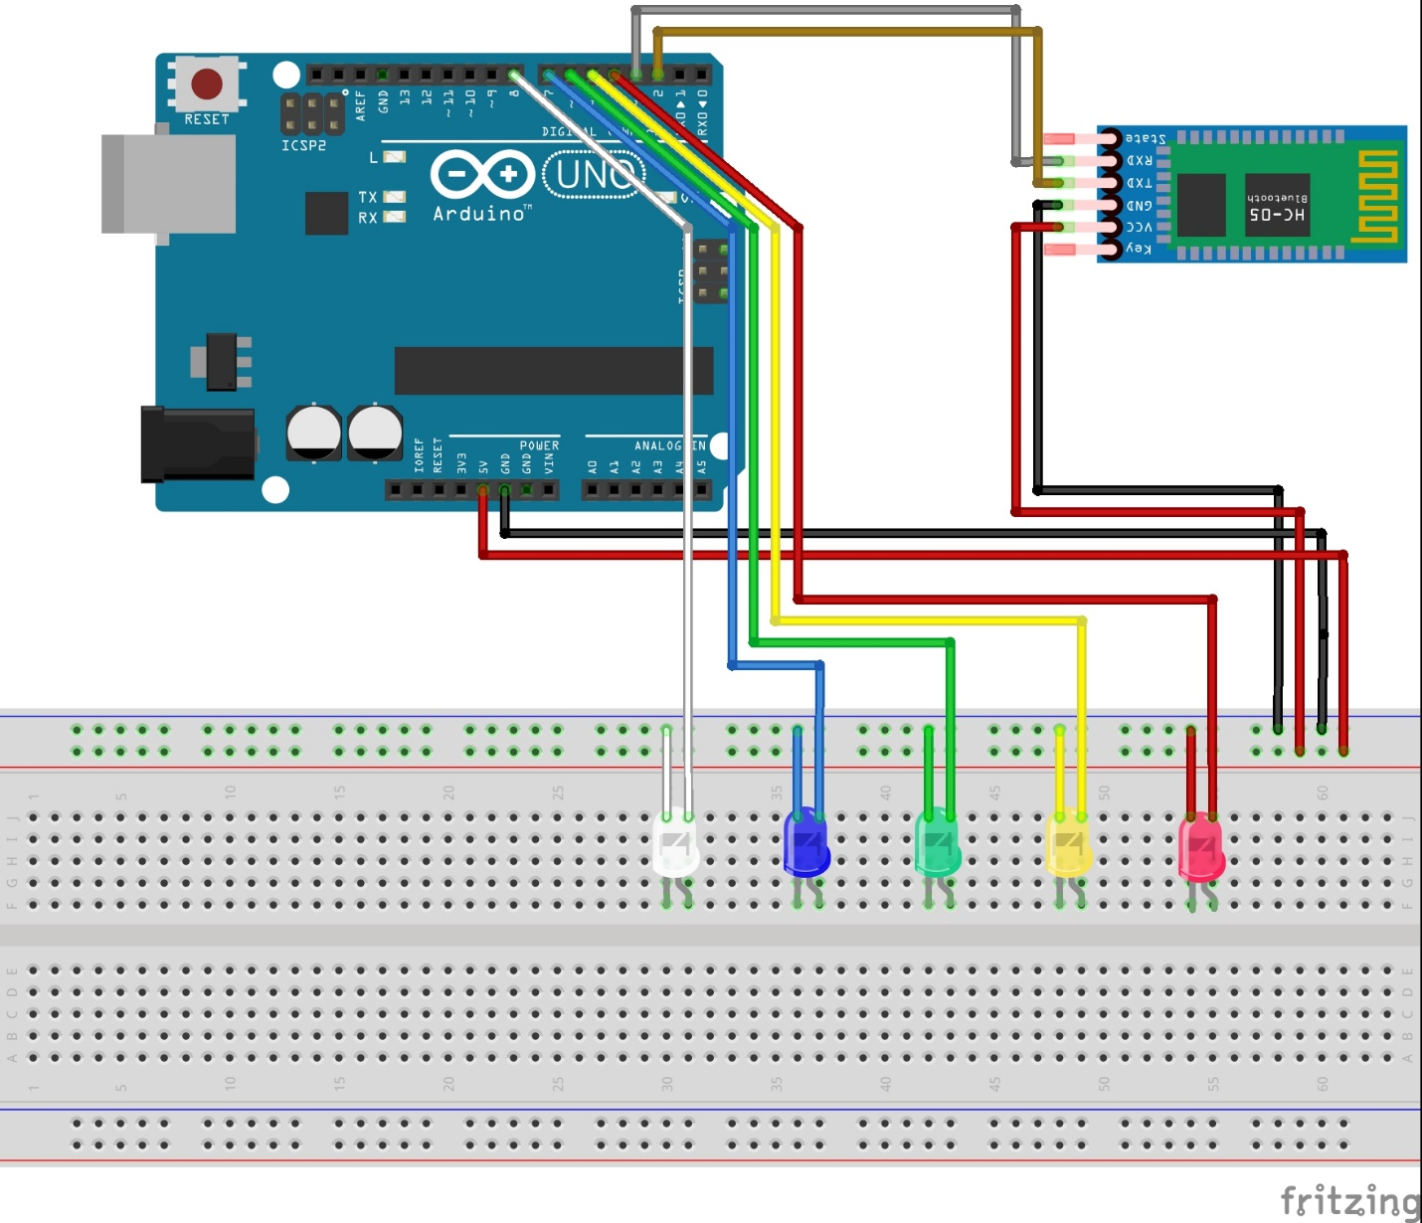
Bluetooth Module
TXD, RXD, VCC, GND핀 사용
TXD : transmit data, 데이터 전송에 사용
RXD : receive data, 데이터 수신에 사용
VCC : collector voltage, 공급전압
GND : ground, 접지
6

Slide 17

Circuit Board
블루투스로 연결된 Raspberry Pi 4로 부터 데이터를 수신
수신한 값의 범위에 따라 LED점등
0 ~ 100 : Red
100 ~ 200 : Yellow
200 ~ 300 : Green
300 ~ 400 : Blue
400 ~ 1023 : White

Slide 18
Nvidia Jetson Nano

Slide 19
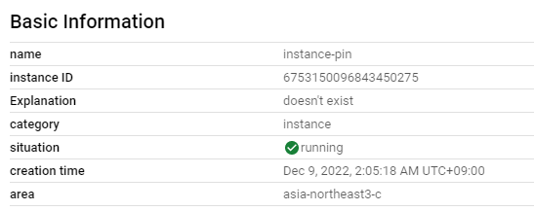
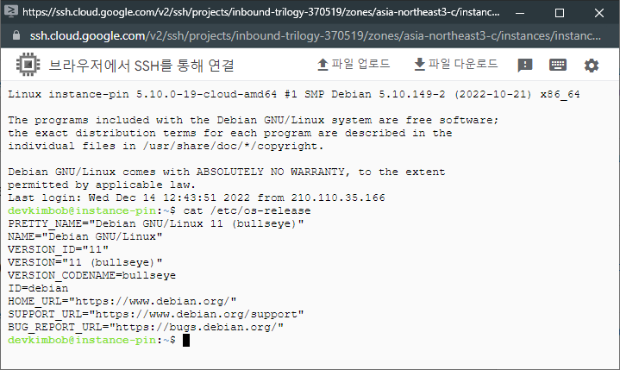
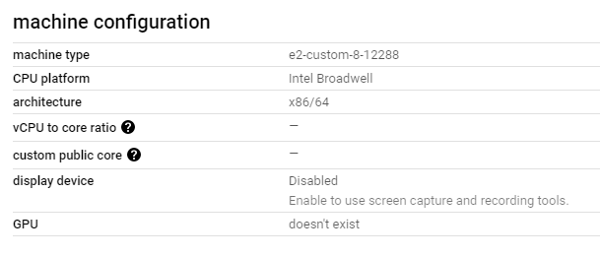
Google Cloud Platform
구글의 인프라스트럭처 위에서 호스팅하는 클라우드 컴퓨팅 서비스
가상 머신을 제공하는 IaaS서비스인 구글 컴퓨트 엔진을 사용
<Instance Information>
<Instance OS Info>

Slide 20
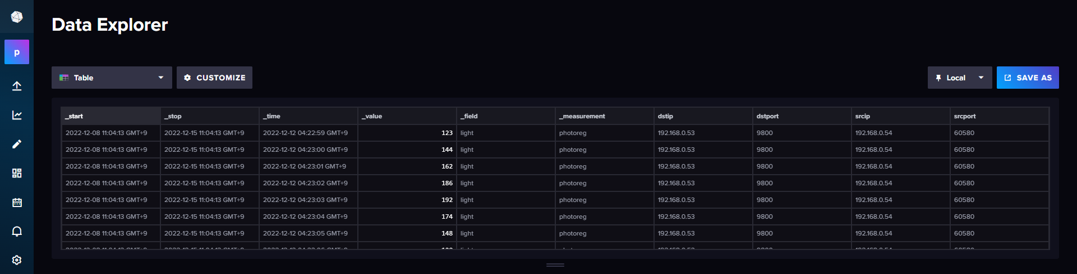
InfluxDB (1/2)
Influx Data사가 개발한 오픈 소스 시계열 데이터베이스
Go 언어로 작성되었으며, 시계열 데이터의 고속의 저장 및 검색에 최적화
IP와 port, 조도 센서 값이 담긴 패킷을 기록하는데 사용
<instance IP>:8086 으로 접속 가능

Slide 21
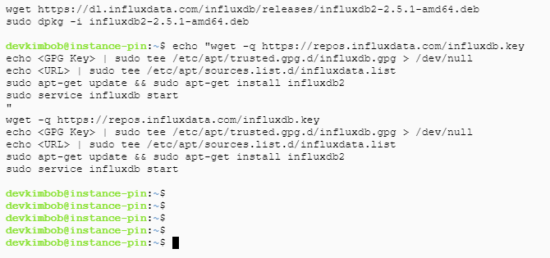
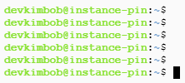
InfluxDB (2/2)
Debian package로 설치
Apt저장소를 추가하여 설치

Slide 22
REST API (1/2)
REpresentational State Transfer
자원, 행위, 표현으로 구성
자원 : URI형태로 지정
행위 : HTTP Method를 이용해 리소스에 대해 CRUD 명령을 적용
표현 : 서버가 위에 대한 응답을 JSON, XML등의 형태로 전송
CRUD | HTTP Method
CREATE | POST
READ | GET
UPDATE | PUT
DELETE | DELETE

Slide 23
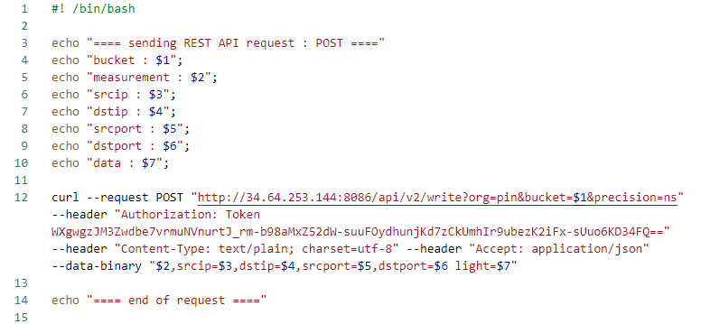
REST API (2/2)
Bash script에서 cURL명령을 호출하는 방식을 사용
command line 또는 script에서 데이터 전송을 위해 사용하는 라이브러리
--request 옵션으로 사용할 HTTP Method를 기술할 수 있음

Slide 24
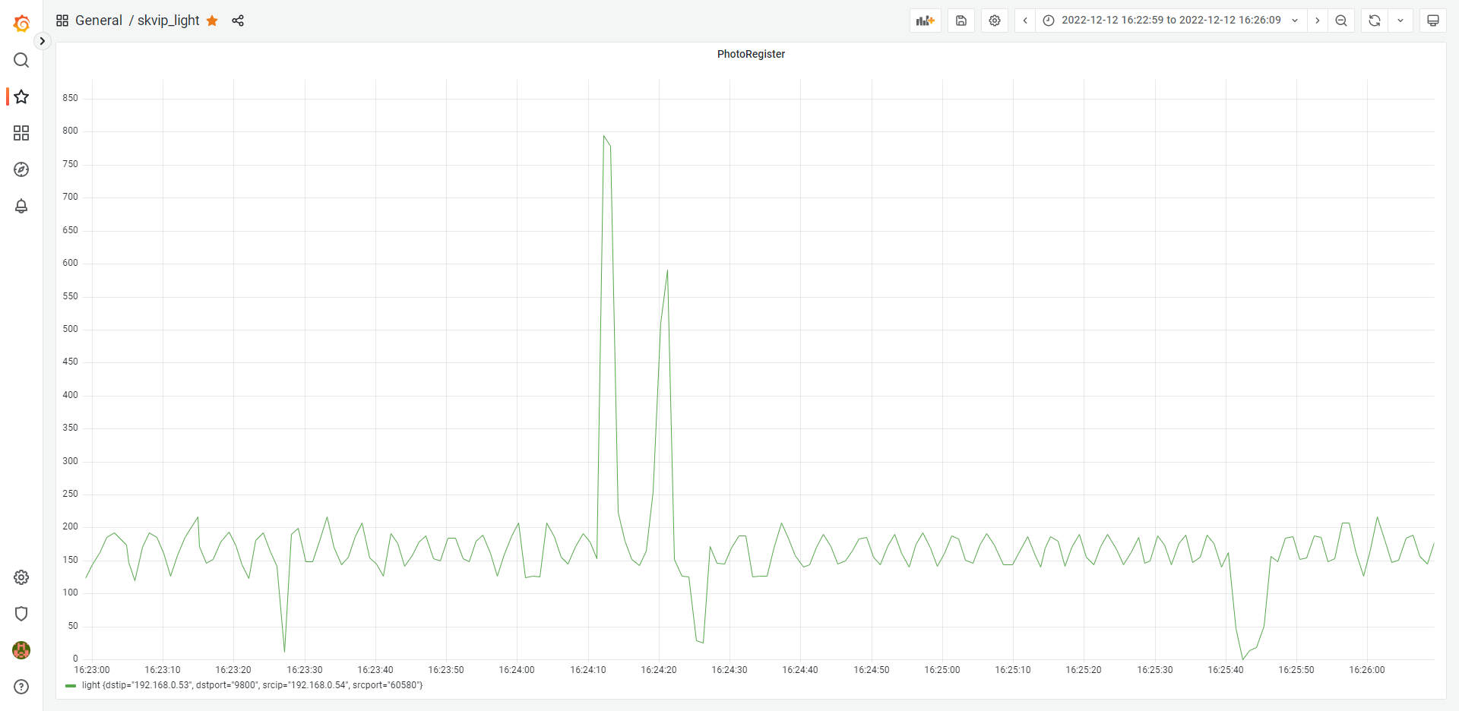
Grafana (1/2)
오픈 소스 분석 및 상호작용적 시각화 웹 애플리케이션
InfluxDB에 저장된 데이터를 시각화 하는데 사용
<instance IP>:3000 으로 접속 가능

Slide 25
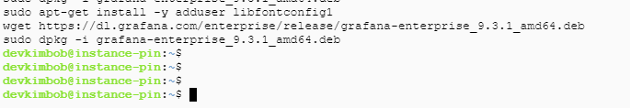
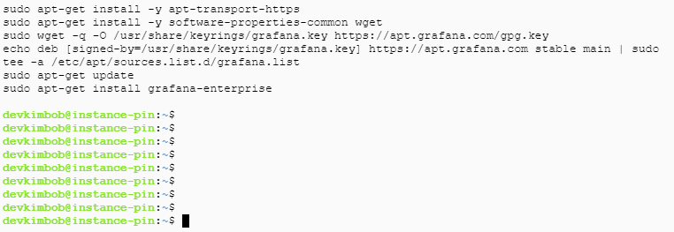
Grafana (2/2)
Debian package로 설치
Apt저장소를 추가하여 설치

Slide 26
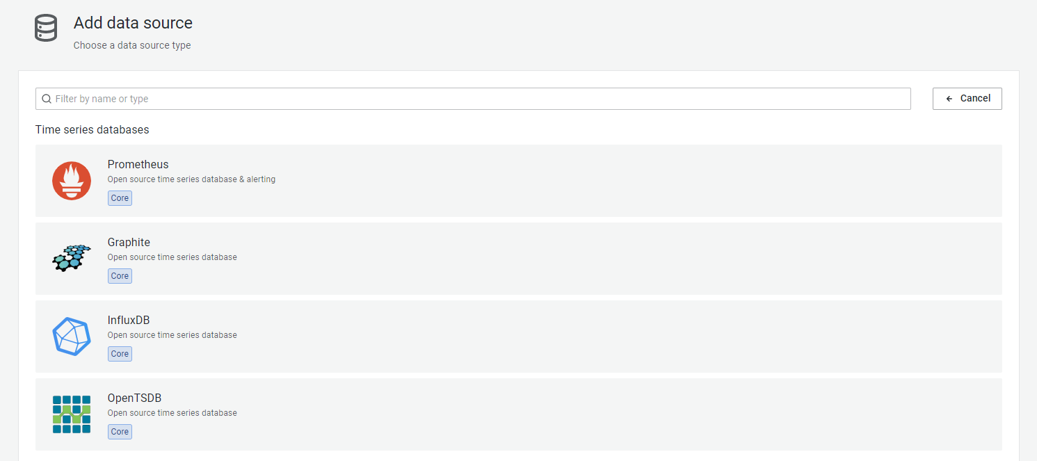
Integration (1/3)
데이터베이스 추가

Slide 27
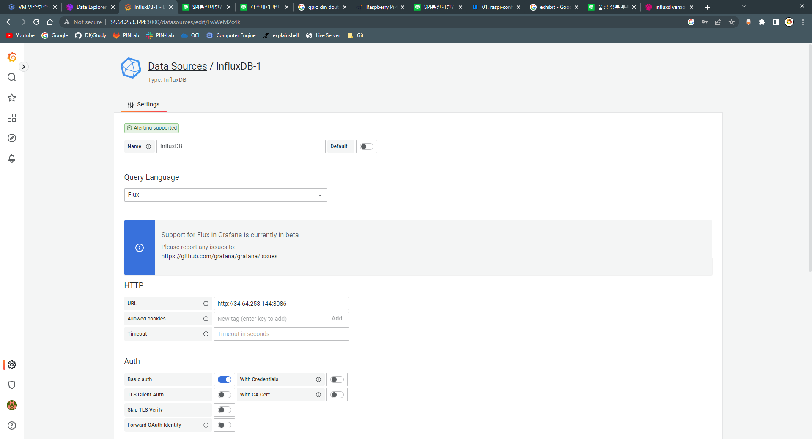
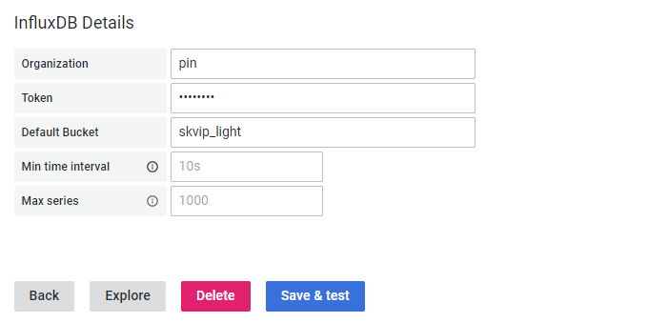
Integration (2/3)
데이터베이스 설정
데이터베이스 이름
쿼리 언어
데이터베이스 주소
조직 이름
API 토큰
쿼리할 버킷
저장

Slide 28
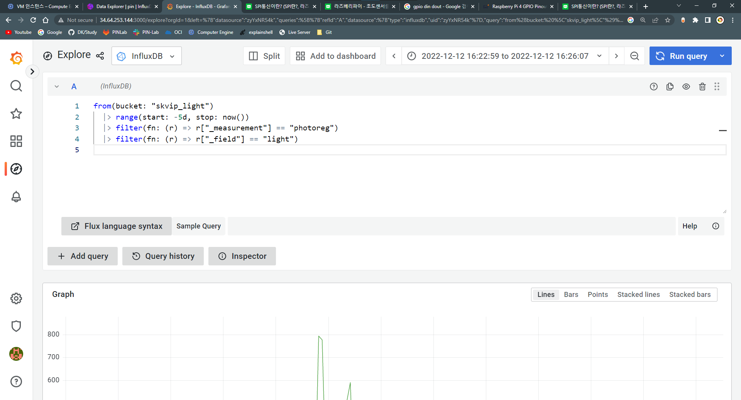
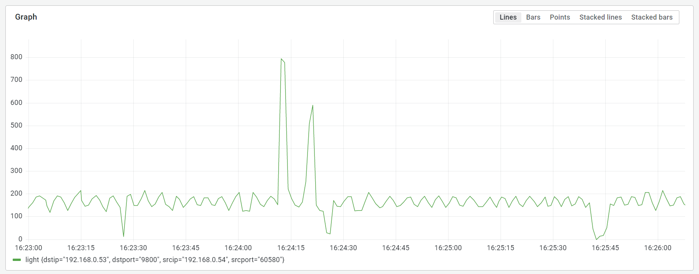
Integration (3/3)
데이터베이스 쿼리
시간 범위
쿼리문
그래프 종류

Slide 29
Source Code

Slide 30
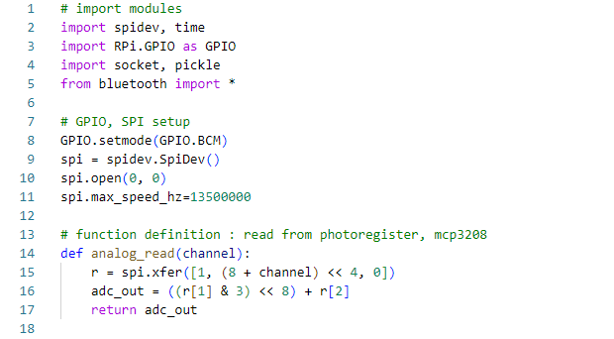
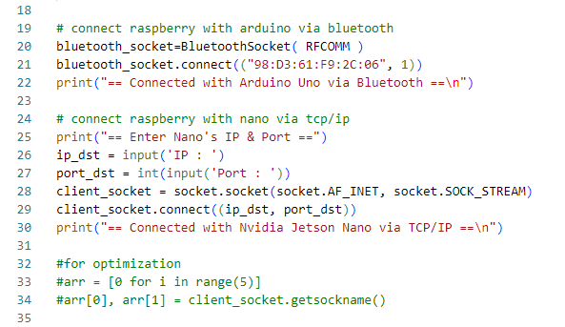
Raspberry Pi 4 (1/2)
sensor_rasp_ardnano.py
GPIO, SPI 설정
조도 값 측정 함수 정의
블루투스 연결
TCP/IP 연결

Slide 31
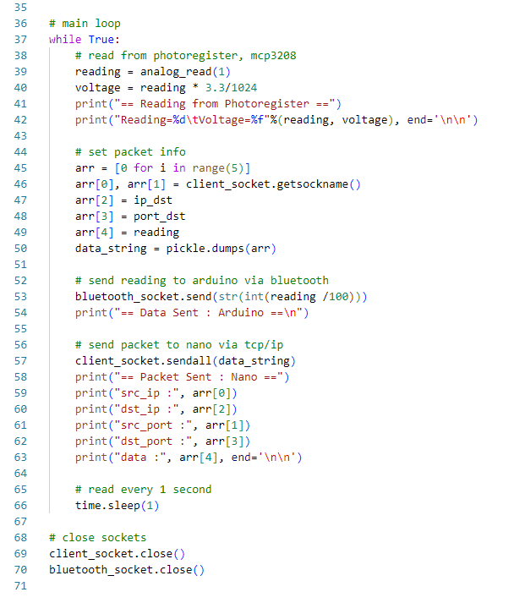
Raspberry Pi 4 (2/2)
sensor_rasp_ardnano.py
조도 값 측정
패킷 생성
블루투스 송신
TCP/IP 송신

Slide 32
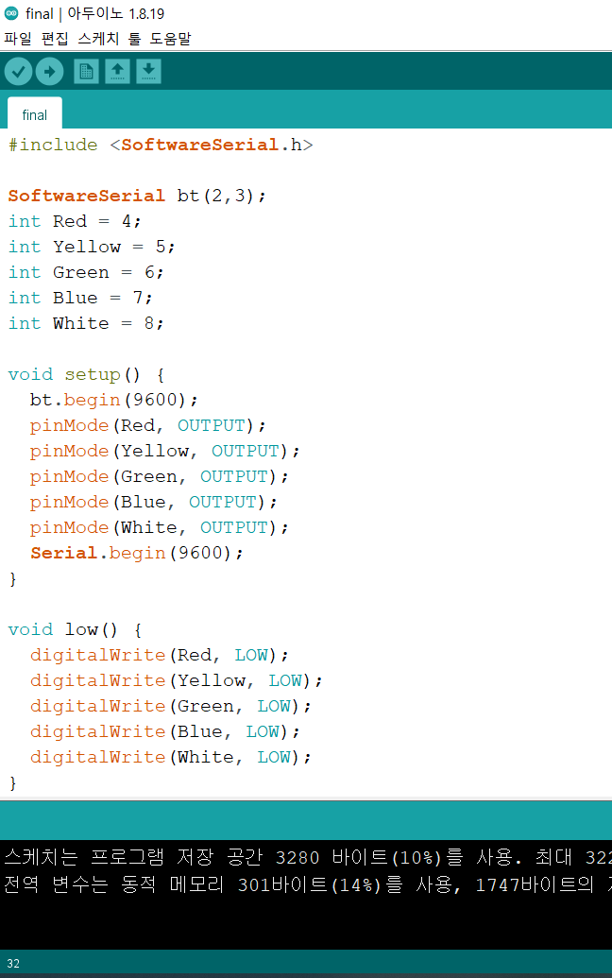
Arduino Uno (1/2)
final
Arduino 핀 설정
초기화 함수 설정
LED 초기화 함수 정의

Slide 33
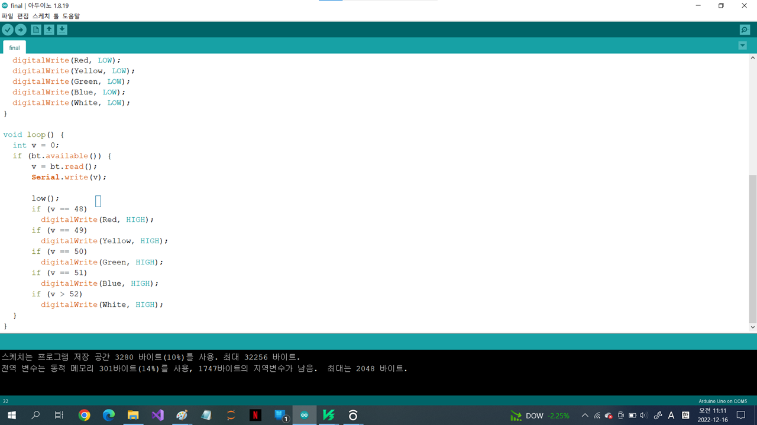
Arduino Uno (2/2)
final
블루투스로 값 송신
값의 범위에 따라 LED 점등

Slide 34
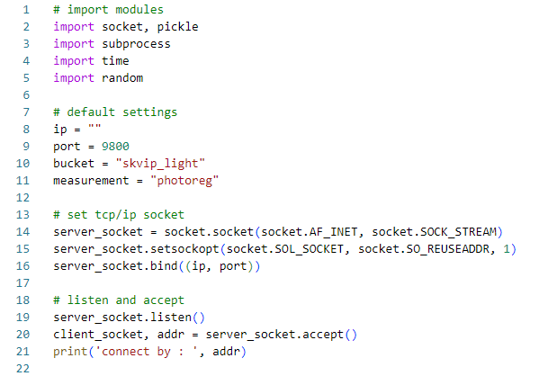
Nvidia Jetson Nano (1/3)
rasp_nano_server.py
변수 설정
TCP/IP 소켓 설정
TCP/IP 연결

Slide 35
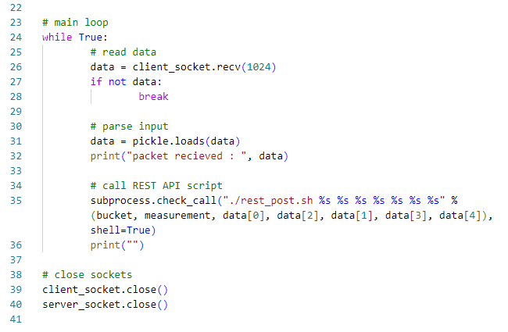
Nvidia Jetson Nano (2/3)
rasp_nano_server.py
데이터 수신
수신 데이터를 리스트에 저장
Bash script 실행

Slide 36
Nvidia Jetson Nano (3/3)
rest_post.sh
인자 출력
DB에 데이터 추가

